Slide 1
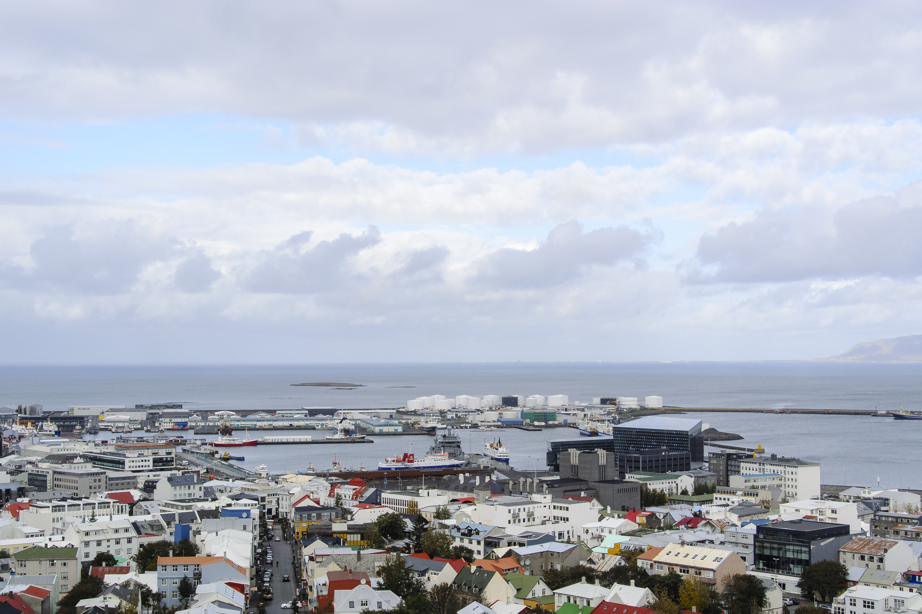
FOKUS
grammatik
Infinitiivi

Slide 2
Infinitiivin edessä ei ole att-sanaa, kun
1) Infinitiivin edessä on apuverbi.
Vad kan/ska/vill du göra? Mitä voit/aiot/haluat tehdä?
2) Infinitiivin edessä on apuverbin kaltainen verbi.
Vad hinner/tänker/brukar du göra? Mitä ehdit/aiot/sinulla on tapana tehdä?
3) Infinitiivi esiintyy objekti + infinitiivi-rakenteessa.
Jag såg dig göra det. Näin sinun tekevän sen.
Han ber mig göra det. Hän pyytää minua tekemään sen

Slide 3
Tavallisimmat apuverbin kaltaiset verbit
behöva II tarvita
bruka I olla tapana
hinna IV ehtiä
hoppas I toivoa
låta I antaa, sallia tehdä
orka I jaksaa
råka I sattua tekemään
slippa IV päästä tekemästä, välttyä
tyckas II tuntua, vaikuttaa olevan
tänka II aikoa
verka I tuntua, vaikuttaa olevan
våga I uskaltaa

Slide 4
Infinitiivin edessä on att-sana, kun
Infinitiivi liittyy 1) substantiiviin, 2) adjektiivin, 3) pronominiin tai 4) prepositioon.
1) Har du tid att göra det? Onko sinulla aikaa tehdä se?
2) Jag har svårt att förstå det. Minun vaikea ymmärtää sitä.
3) Vi har ingenting att göra. Meillä ei ole mitään tekemistä.
4) Hon är bra på att sjunga. Hän on hyvä laulamaan.
Infinitiivi liittyy 5) verbiin, joka ei ole apuverbi eikä apuverbin kaltainen verbi.
5) Jag älskar/hatar att sjunga. Rakastan/vihaan laulamista.

Slide 5
Infinitiivin edessä on att-sana, kun
Att+infinitiivi voi olla myös 6) lauseen subjektina.
Att röka är farligt. Tupakointi on vaarallista.
(Det är farligt att röka. ) (On vaarallista tupakoida.)
Att äta grönsaker är nyttigt. Vihannesten syöminen on terveellistä.
(Det är nyttigt att äta grönsaker.) (On terveellistä syödä vihanneksia.)

Slide 6
Huomaa seuraavat rakenteet:
Det lönar sig att träna. Kannattaa treenata.
Det gäller att träna. Täytyy treenata.
Jag håller på att träna. Olen treenaamassa.
Jag låter bli att träna. Olen treenaamatta.
Jag kom hit för att träna. Tulin tänne treenatakseni.
Jag blir bättre genom att träna. Tulen paremmaksi treenaamalla.
Jag blir inte bättre utan att träna. En tule paremmaksi treenaamatta.
Jag har blivit bättre efter att ha tränat. Olen tullut paremmaksi treenattuani.

Slide 7
1a Taivuta ja suomenna verbit.
bruka I
orka I
våga I
verka I
behöva II
tänka II
hinna IV
kunna IV
få IV
vilja IV
brukar, brukade, brukat olla tapana
orkar, orkade, orkat jaksaa
vågar, vågade, vågat uskaltaa
verkar, verkade, verkat tuntua, vaikuttaa olevan
behöver, behövde, behövt tarvita
tänker, tänkte, tänkt ajatella, aikoa
hinner, hann, hunnit ehtiä
kan, kunde, kunnat osata, voida
får, fick, fått saada
vill, ville, velat haluta

Slide 8
1b Täydennä.
Vi (on tapana tavata) varje dag.
De (oli tapana hengailla) på stan.
(Oletko) du (ehtinyt tehdä) allt?
Jag (en jaksanut mennä) på gym i går.
Du (ei tarvitse treenata) så ofta.
Han (aikoi jäädä) hemma.
De (eivät uskaltaneet kertoa) det.
Det (vaikuttaa olevan) ganska lätt.
Vi brukar träffas varje dag.
De brukade hänga på stan.
Har du hunnit göra allt?
Jag orkade inte gå på gym i går.
Du behöver inte träna så ofta.
Han tänkte stanna hemma.
De vågade inte berätta det.
Det verkar/tycks vara ganska lätt.

Slide 9
2 Käännä.
Ehditkö urheilla joka päivä?
Kuinka usein sinulla on tapana käydä elokuvissa?
Mitä aiot tehdä viikonloppuna?
Uskallatko kertoa kaiken vanhemmillesi?
Jaksatko aina tehdä läksysi?
Hinner du sporta varje dag?
Hur ofta brukar du gå på bio?
Vad tänker/ska du göra på veckoslutet?
Vågar du berätta allt för dina föräldrar?
Orkar du alltid göra dina läxor?

Slide 10
3 Käännä.
Jag råkade se allt.
Nu slipper vi vänta.
Det här tycks vara lätt.
Han bad mig komma med.
Vi såg dem göra det.
Har du hört henne sjunga?
Satuin näkemään kaiken.
Nyt vältymme odottamasta.
Tämä vaikuttaa olevan helppoa.
Hän pyysi minua tulemaan mukaan.
Näimme heidän tekevän sen.
Oletko kuullut hänen laulavan?

Slide 11
4a Käännä.
Alla har inte råd att köpa en ny bil.
Det finns mycket att se här.
Jag har lätt att förstå dig.
Han är dålig på att ljuga.
Jag hatar att läsa böcker.
Kaikilla ei ole varaa ostaa uutta autoa.
Täällä on paljon näkemistä.
Minun on helppo ymmärtää sinua.
Hän on huono valehtelemaan.
Vihaan kirjojen lukemista.

Slide 12
4b Käännä.
Onko sinulla aikaa auttaa minua?
Heillä ei ole mitään tekemistä.
Meidän on vaikea ymmärtää sitä.
Hän on hyvä laulamaan.
Pidätkö pelaamisesta?
Har du tid att hjälpa mig?
De har ingenting att göra.
Vi har svårt att förstå det.
Hon är bra på att sjunga.
Gillar du att spela? / Tycker du om att spela?

